Slide 1
毛泽东思想和中国特色社会主义理论体系概论
华北电力大学 · 马克思主义学院
王建红

Slide 2
第十二讲
推动社会主义文化繁荣兴盛

Slide 3
第十二讲
一、牢牢掌握意识形态工作领导权
二、培育和践行社会主义核心价值观
三、坚定文化自信，建设社会主义文化强国

Slide 4

第十二讲
1. 意识形态工作是党的一项极端重要的工作
在集中精力进行经济建设的同时，必须一刻也不放松和削弱意识形态工作。一个政权的瓦解往往是从思想领域开始的，政治动荡、政权更迭可能在一夜之间发生，但思想演化是个长期过程，思想防线被攻破了，其他防线就很难守住。

Slide 5

第十二讲
在意识形态领域斗争上，我们没有任何妥协、退让的余地，必须把意识形态工作的领导权牢牢掌握在手中，任何时候都不能旁落，否则就要犯无可挽回的历史性错误。

Slide 6
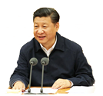

第十二讲
2. 意识形态工作的根本任务
巩固马克思主义在意识形态领域的指导地位，巩固全党全国各族人民团结奋斗的共同思想基础，是意识形态工作的根本任务。
宣传思想工作就是要巩固马克思主义在意识形态领域的指导地位，巩固全党全国人民团结奋斗的共同思想基础。
语
——2013年8月19日，习近平在全国宣传思想工作会议上的讲话

Slide 7
第十二讲
3. 意识形态工作的基本职责与具体要求
胸怀大局
把握大势
着眼大事
围绕中心
服务大局
找准工作切入点和着力点
因势而谋
应势而动
顺势而为

Slide 8
第十二讲
重要性1：社会思想意识复杂多样、相互交织
历史虚无主义
西方“宪政民主”
新自由主义
我国经济社会深刻变革、利益格局深刻调整，使意识形态领域局部多元多样多变的趋势日益明显，人们的思想更加活跃，独立性、选择性、多变性、差异性显著增强，各种思想多样杂陈、各种力量竞相发声成为常态。

Slide 9
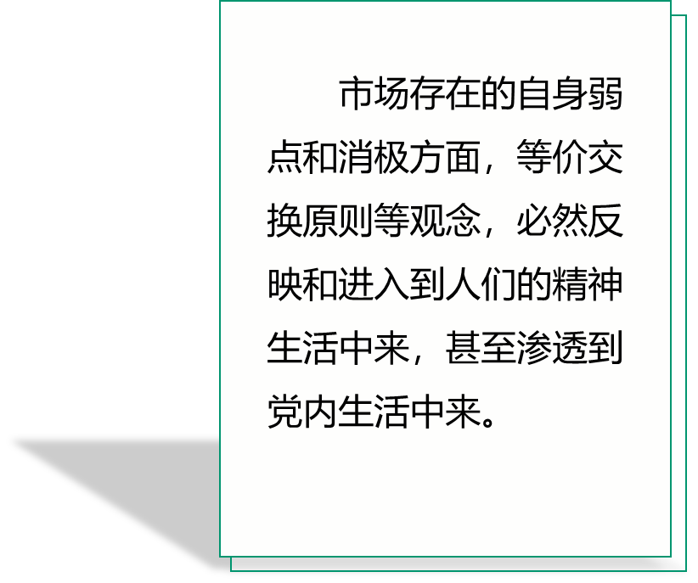
第十二讲
重要性2. 社会主流价值遭遇市场逐利性的挑战
拜金主义、享乐主义、极端个人主义在一定范围滋长蔓延
道德失范、唯利是图、低俗庸俗媚俗等行为现象屡屡突破公序良俗底线
社会主义、集体主义、爱国主义受到新的挑战

Slide 10
第十二讲
重要性3. 媒体格局和舆论生态发生深刻变化
随着新媒体快速发展，越来越复杂的大舆论场，更具自发性、突发性、公开性、多元性、冲突性、匿名性、无界性、难控性等特点。
国际国内
线上线下
虚拟现实
体制内外

Slide 11

第十二讲
重要性4. 各种敌对势力加紧对我国渗透遏制
敌对势力一直把我国发展壮大视为对西方价值观和制度模式的威胁，想方设法对我国进行意识形态渗透和围堵，不断调整策略、变换手法，同我们争夺阵地、争夺人心。

Slide 12
第十二讲
如何做？
掌握意识形态工作领导权，要旗帜鲜明坚持马克思主义指导地位。
掌握意识形态工作领导权，要加快构建中国特色哲学社会科学。
掌握意识形态工作领导权，要坚持正确的舆论导向。
掌握意识形态工作领导权，要建设好网络空间。
掌握意识形态工作领导权，要落实好意识形态工作责任制。

Slide 13
第十二讲
一、牢牢掌握意识形态工作领导权
二、培育和践行社会主义核心价值观
三、坚定文化自信，建设社会主义文化强国

Slide 14




第十二讲
社会主义核心价值观
语
我国是一个有着13亿多人口、56个民族的大国，确立反映全国各族人民共同认同的价值观“最大公约数”，使全体人民同心同德、团结奋进，关乎国家前途命运，关乎人民幸福安康。
—— 2014年5月4日，习近平在北京大学师生座谈会上的讲话
与历史文化相契合
与正在进行的奋斗相结合
与需要解决的时代问题相适应

Slide 15
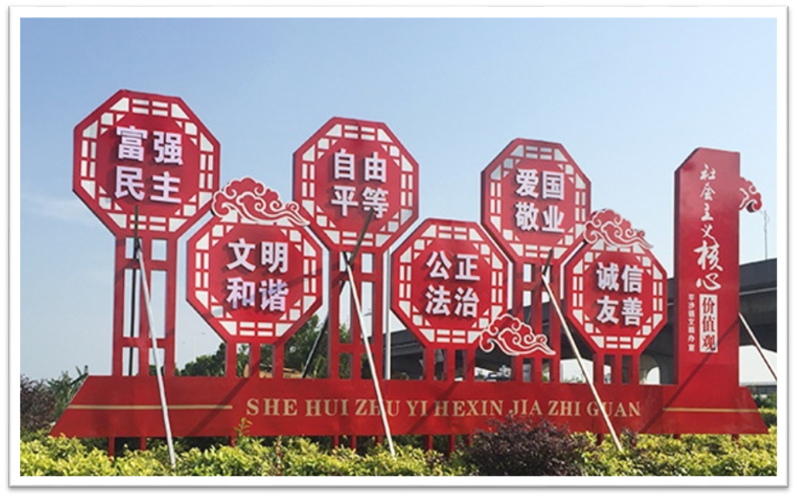
第十二讲
社会主义核心价值观的内涵
社会主义核心价值观把涉及国家、社会、公民三个层面的价值要求融为一体，深入回答了我们要建设什么样的国家、建设什么样的社会、培育什么样的公民的重大问题。

Slide 16



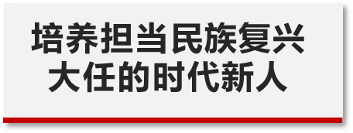
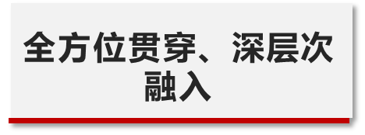
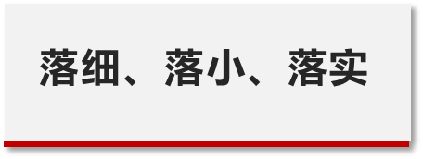
第十二讲
培育和践行社会主义核心价值观
着眼于细微、着手于细节、着力于细致
把“培育什么样的价值观”同“培养什么样的人”更加紧密地结合起来
避免“标签化”“抽象化”的做法，防止“简单化”“短时化”的倾向

Slide 17
第十二讲
培育和践行社会主义核心价值观
要把社会主义核心价值观融入社会生活各个方面。
要坚持全民行动、干部带头，从家庭做起、从娃娃抓起。
必须立足中华优秀传统文化和革命文化。

Slide 18
第十二讲
一、牢牢掌握意识形态工作领导权
二、培育和践行社会主义核心价值观
三、坚定文化自信，建设社会主义文化强国

Slide 19

第十二讲
人类文明进步的历史充分表明，没有先进文化的引领，一个国家、一个民族不可能屹立于世界先进民族之林。当今时代，文化在综合国力竞争中的地位日益重要，谁占据了文化发展的制高点，谁就能够更好地在激烈的国际竞争中掌握主动权。实现中华民族伟大复兴，迫切要求我国由一个文化大国转变成为一个文化强国，这是中华民族几千年文化积淀赋予我们的历史使命。

Slide 20
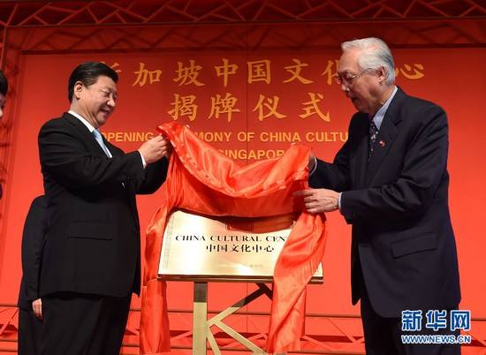

第十二讲
建设社会主义文化强国，必须培养高度的文化自信。
语
坚定中国特色社会主义道路自信、理论自信、制度自信，说到底是要坚定文化自信。
——2016年5月17日，习近平
在哲学社会科学工作座谈会上的讲话

Slide 21
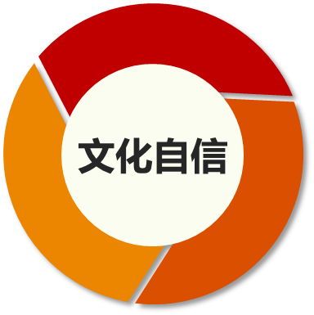
第十二讲
一个国家、一个民族只有对自身文化理想、文化价值充满信心，对自身文化生命力、创造力充满信心，才能有坚持坚守的定力、奋起奋发的勇气、创新创造的活力。
文化安全
民族精神独立性
国运兴衰

Slide 22
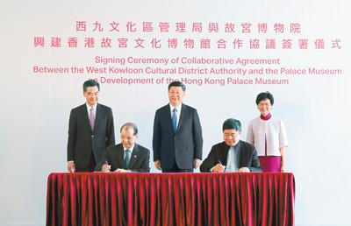
第十二讲
建设社会主义文化强国，必须大力发展文化事业和文化产业。
要坚持政府主导，按照公益性、基本性、均等性、便利性的要求，加强文化基础设施建设，完善公共文化服务网络，让人民群众广泛享有免费或优惠的基本公共文化服务，在满足人民群众基本文化需求的基础上，提升国民素质。

Slide 23
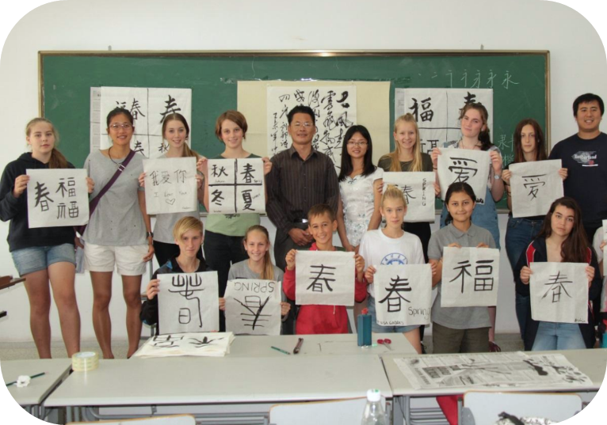
第十二讲
建设社会主义文化强国，必须提高国家文化软实力。
语
一个国家的文化软实力，从根本上说，取决于其核心价值观的生命力、凝聚力、感召力。
—— 2014年2月24日，习近平在十八届中央政治局
第十三次集体学习时的讲话

Slide 24
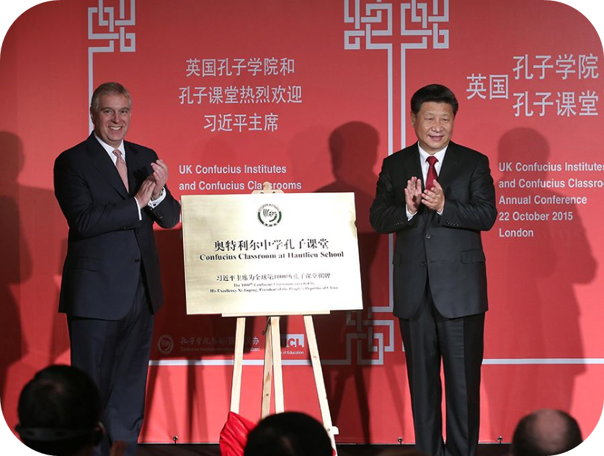
第十二讲
提高国家文化软实力是一项重大战略任务
提高国家文化软实力，不仅关系我国在世界文化格局中的定位，而且关系我国国际地位和国际影响力，关系“两个一百年”奋斗目标和中华民族伟大复兴中国梦的实现。

Slide 25
第十二讲
推动文化事业繁荣，以完善公共文化服务体系为重点，创新公共文化服务方式，深入实施文化惠民工程，丰富群众性文化活动，提高基本公共文化服务标准化均等化水平。
推动文化产业发展，以健全现代文化产业体系和市场体系为重点，促进文化产品和要素在全国范围内合理流动；创新生产经营机制，完善文化经济政策，培育新型文化业态。
深化文化体制改革

Slide 26
第十二讲
中国精神，就是中国人民在长期奋斗中培育、继承、发展起来的伟大民族精神。
弘扬中国精神，就是要始终发扬伟大创造精神、伟大奋斗精神、伟大团结精神、伟大梦想精神，为中国发展和人类文明进步提供强大精神动力。
大力弘扬中国精神

Slide 27
第十二讲
加强提炼和阐释，拓展对外传播平台和载体，把当代中国价值贯穿国际交流和传播的方方面面。
把中国梦的宣传和阐释与当代中国价值紧密结合起来，从哲理、历史、文化、社会、生活等方面深入阐释中国梦，不要空喊口号，不能庸俗化。要注重从历史层面、国家层面、个人层面、全球层面等方面说清楚、讲明白，使中国梦成为传播当代中国价值的生动载体。
传播中国价值

Slide 28
第十二讲
中国人民坚持解放思想、实事求是，实现解放思想和改革开放相互激荡、观念创新和实践探索相互促进，充分显示了思想引领的强大力量。
中国人民勇于自我革命、自我革新，不断完善中国特色社会主义制度，不断革除各方面体制弊端，充分显示了制度保障的强大力量。
凝聚中国力量
中国人民敢闯敢试、敢为人先，积极性、主动性、创造性空前高涨，充分显示了13亿多人民作为国家主人和真正英雄推动历史前进的强大力量。

Slide 29
第十二讲
着力推进国际传播能力建设，创新对外宣传方式，用中国理论阐释中国实践，用中国实践升华中国理论，更加鲜明地展现中国思想、提出中国主张。
加强对外话语体系建设，研究国外不同受众的习惯和特点，采用融通中外的概念、范畴、表述，把我们想讲的和国外受众想听的结合起来，把“陈情”和“说理”结合起来，把“自己讲” 和“别人讲”结合起来，增强对外话语的创造力、感召力、公信力。
提高国际话语权
提高讲好中国故事的能力，着重讲好中国的故事、中国共产党的故事、中国特色社会主义的故事、中国人民的故事，展示文明大国、东方大国、负责任大国、社会主义大国形象，让当代中国形象在世界上不断树立和闪亮起来。

Slide 30

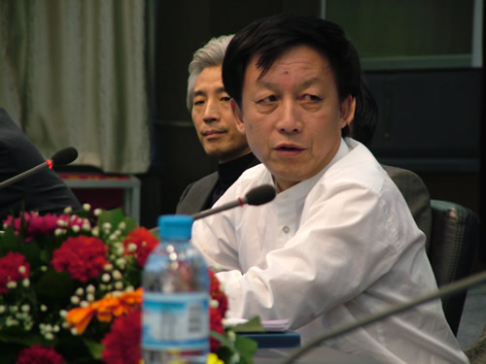
第十二讲
到底什么是文化？

Slide 31

第十二讲
广义文化——人类在社会发展历史过程中所创造的物质文明和精神文明的总和。
狭义文化——与经济、政治并列的，即有关人类社会生活的思想理论、道德风尚、文学艺术、教育和科学等精神方面的内容。

Slide 32



第十二讲
中国特色社会主义文化建设的战略地位：
——民族的灵魂
——综合国力的重要组成部分
——社会主义现代化的重要目标
——社会主义优越性的体现

Slide 33
第十二讲
当今，加强精神文明建设已经变得极其迫切！

Slide 34
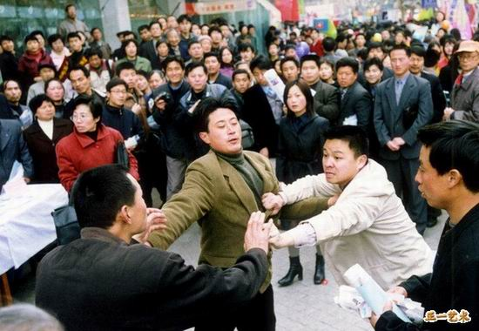
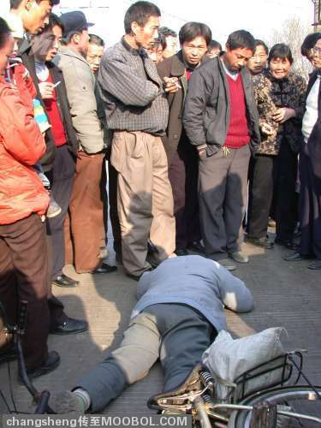
第十二讲
冷漠的看客

Slide 35
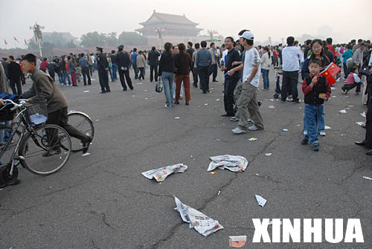
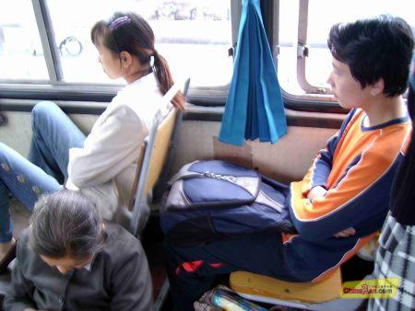
第十二讲
身边的不文明

Slide 36
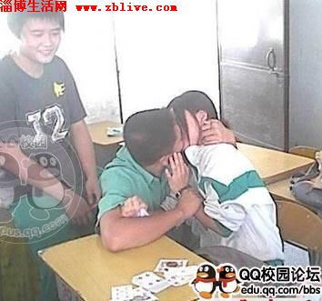
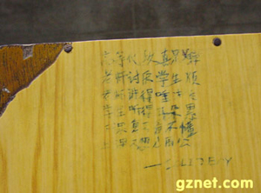
第十二讲
校园的不文明

Slide 37
第十二讲
华北电力大学曾在学生中进行了一项关于“大学生不文明行为”的调查。结果偷窥、偷拍、偷听的“三偷行为”和随地吐痰、乱仍杂物名列前茅，入厕后不冲水和买饭加塞儿、随便往餐桌上扒拉饭菜也在“十大不文明行为”中分别排名第四、第五。

Slide 38
第十二讲
南国都市报“八荣八耻”调查
调查题目：你觉得自已爱国吗？
爱国 87.78% ·不爱国 4.82% ·不清楚 7.40%
调查题目：你认为嫁或娶一个有钱人是改变人生最好的办法吗？
能 13.29% ·不能 45.41% ·有可能 41.30%

Slide 39
第十二讲
2、教育科学文化建设的主要内容
包括教育、自然科学、哲学社会科学新闻出版、广播影视 、文学艺术、以及卫生、体育、文物、图书馆、博物馆等各项事业
——普及九年义务教育。
——加强职业教育和培训，发展继续教育，构建终身教育体系。
——加大对教育的投入和对农村教育的支持，鼓励社会力量办学。
——完善国家资助贫困学生的政策和制度。

